Slide 1
ROC 곡선

Slide 2
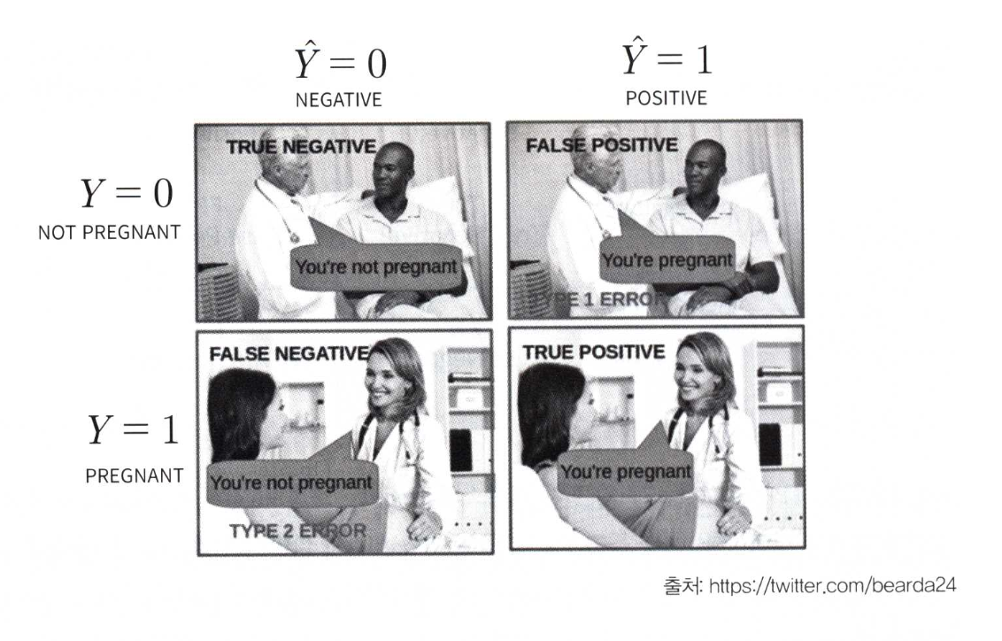
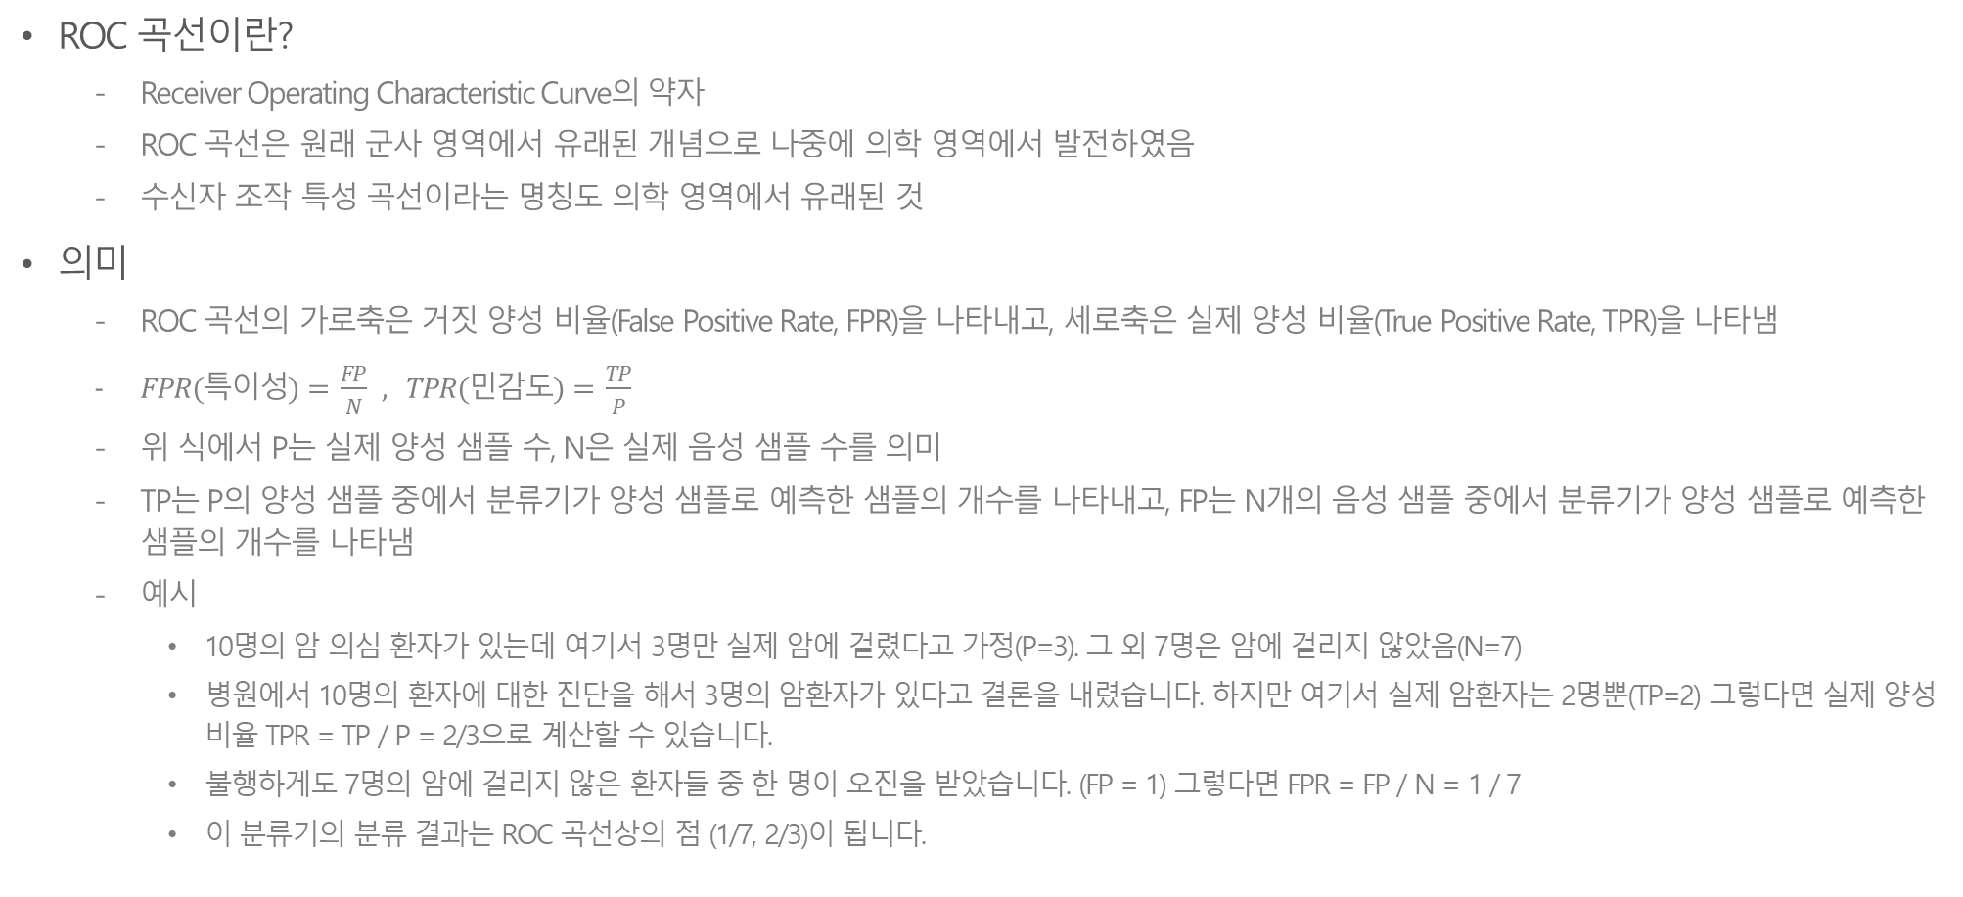
ROC 곡선
ROC 곡선이란?
Receiver Operating Characteristic Curve의 약자
ROC 곡선은 원래 군사 영역에서 유래된 개념으로 나중에 의학 영역에서 발전하였음
수신자 조작 특성 곡선이라는 명칭도 의학 영역에서 유래된 것
의미
ROC 곡선의 가로축은 거짓 양성 비율(False Positive Rate, FPR)을 나타내고, 세로축은 실제 양성 비율(True Positive Rate, TPR)을 나타냄
$FPR(특이성)= \frac{FP}{N} , TPR(민감도)= \frac{TP}{P}$
위 식에서 P는 실제 양성 샘플 수, N은 실제 음성 샘플 수를 의미
TP는 P의 양성 샘플 중에서 분류기가 양성 샘플로 예측한 샘플의 개수를 나타내고, FP는 N개의 음성 샘플 중에서 분류기가 양성 샘플로 예측한 샘플의 개수를 나타냄
예시
10명의 암 의심 환자가 있는데 여기서 3명만 실제 암에 걸렸다고 가정(P=3). 그 외 7명은 암에 걸리지 않았음(N=7)
병원에서 10명의 환자에 대한 진단을 해서 3명의 암환자가 있다고 결론을 내렸습니다. 하지만 여기서 실제 암환자는 2명뿐(TP=2) 그렇다면 실제 양성 비율 TPR = TP / P = 2/3으로 계산할 수 있습니다.
불행하게도 7명의 암에 걸리지 않은 환자들 중 한 명이 오진을 받았습니다. (FP = 1) 그렇다면 FPR = FP / N = 1 / 7
이 분류기의 분류 결과는 ROC 곡선상의 점 (1/7, 2/3)이 됩니다.

Slide 3
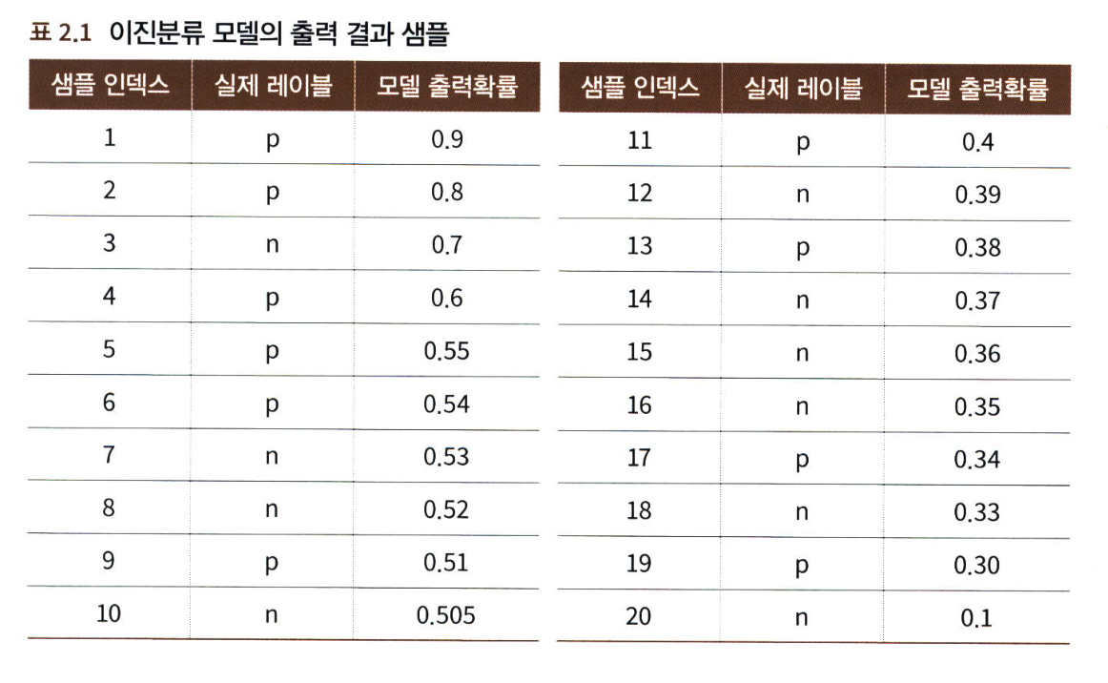
ROC 곡선
예시
테스트 세트에 20개의 샘플이 있고, 오른쪽 표와 같이 결과를 출력
샘플은 예측확률이 높은 순서대로 정렬
모델은 양성, 음성의 값으로 출력하기 전에 임곗값을 정해 주어야 함
예측확률이 임곗값보다 높다면 양성으로 판별되고,
임곗값보다 작다면 음성으로 분류
예를 들어 임곗값이 0.9라면 첫 번째 샘플만 양성으로 예측되고,
나머지는 모두 음성으로 예측
임곗값은 동적으로 조절할 수 있는데, 높은 점수부터 시작해서 낮은 점수로 이동시키고, 각 임곗값은 모두 하나의 FPR과 TPR에 대응합니다.
ROC 그림에서 각 절단점에 대응하는 위치를 그리고 모든 점을 연결하면 최종적으로 ROC 곡선을 얻을 수 있습니다.

Slide 4
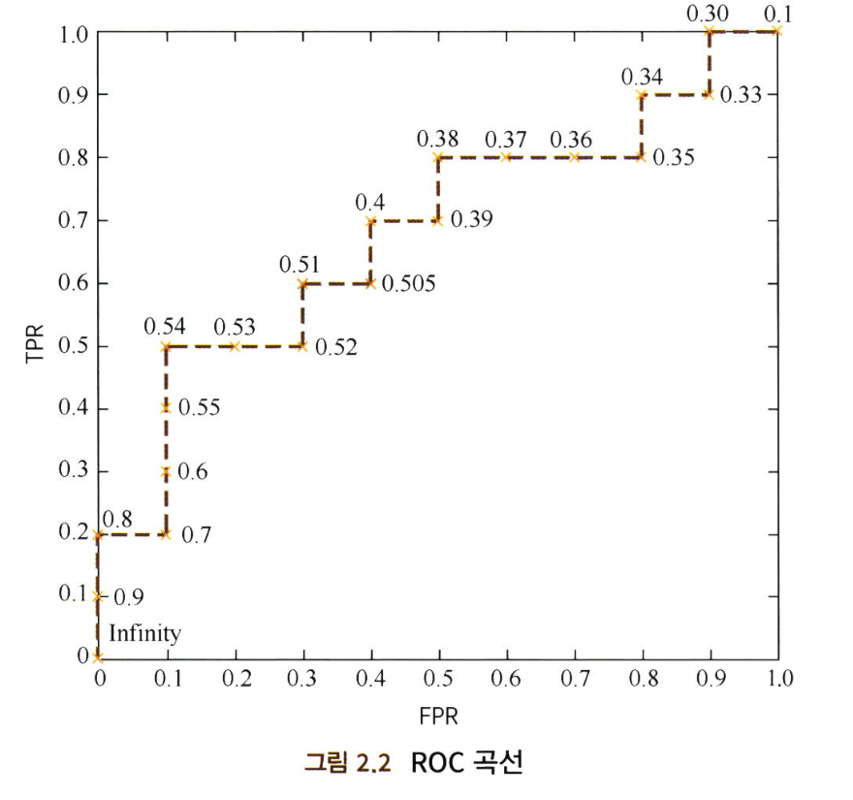
ROC 곡선
예시
임곗값 0.9일 때 모델은 1번 샘플을 양성 샘플로 예측
예제에서 양성 샘플의 수는 10개(P=10)
TP는 1이 되고, TPR = TP / P = 1/ 10
이때 잘못 예측한 양성 샘플이 없기 때문에 FP는 0이 됨
FPR = 0 / 10 = 0
곡선 (0, 0.1)
임곗값이 0.7일 때
TP는 2이 되고, 2 / 10
FP는 1이 되고, 1/ 10
곡선 (0.1 , 0.2)

Slide 5
AUC
AUC(Aear Under Curve)는 ROC 곡선 아래의 면적
ROC 곡선에 기반해 모델 성능을 정량화하여 나타낼 수 있음
AUC값을 계산하기 위해서는 ROC 곡선의 x축을 따라 적분만 하면 됨
일반적으로 0.5 ~ 1 사이에 있고, AUC가 클수록 분류기의 성능이 더 좋다는 것을 나타냄

